Slide 1
MANEJO TÓPICO DE ACNÉ
Jennifer Prada.
Universidad Javeriana.
Hospital de la samaritana.

Slide 2
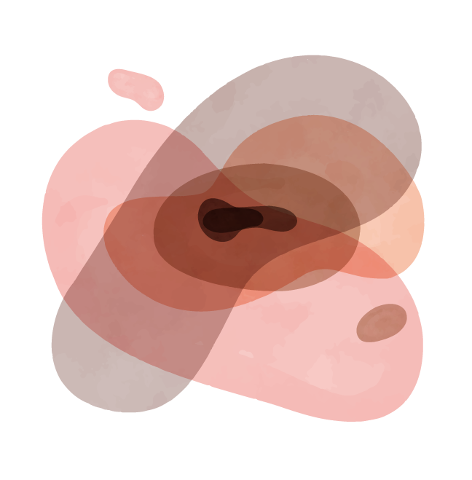
QUE SABEMOS.
ACNÉ
INDICACIONES.
PRIMERA LÍNEA.
TERAPIA.
MUY COMÚN, GRAN IMPACTO EN LA CALIDAD DE VIDA.
ACNE LEVE O MODERADO ASOCIADO A TERAPIA SISTÉMICA.
LA MAYORIA DE GUIAS TANTO USA, CANADA, UK.
SE RECOMIENDA TERAPIA COMBINADA, NO USO DE ANTIBIOTICOS EN MONOTERAPIA.
Clinics in Dermatology (2017) 35, 173–178/ Dermatol Clin 37 (2019) 183–193
Notes:
AUNQUE SE RECOMEMIENTAN TERAPIAS TOPICAS COMBINADAS, SE HAN INDICADO EN MONOTERPAI EL PEROXIDO DE BENZOILO Y LOS RETINOIDES.

Slide 3
Puntos a tratar.
01
02
03
Antibióticos antimicrobianos
Retinoides
Otras terapias.
Clinics in Dermatology (2017) 35, 173–178/ Dermatol Clin 37 (2019) 183–193

Slide 4
PATOGENIA.
1
2
3
4
Hiperqueratinización del infundíbulo folicular
Hipersecreción de sebo por glándula sebácea
Proliferación aumentada de bacterias comensales.
Aumento de la respuesta inflamatoria en la unidad folículo sebácea.
Clinics in Dermatology (2017) 35, 173–178/ Dermatol Clin 37 (2019) 183–193
Notes:
HIPERQUERATINIZACION: COMEDONES.
PAPULAS – PUSTULAS
NODULOS Y QUISTES.

Slide 5
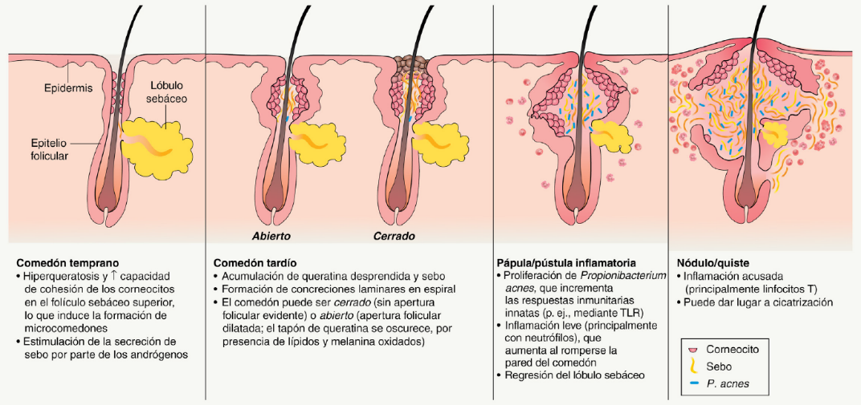
+ Leve
+ Severo
No inflamatorio
Inflamatorio
Secuelas
Cicatrices atróficas – hipertróficas Hiperpigmentación postinflamatoria
Bolognia L, Dermatology, 2018 4 Ed; Section 8 Ch 46
Notes:
Reflejo clínica

Slide 6
LESIONES CLÍNICAS.
NO INFLAMATORIAS
INFLAMATORIAS
COMEDONES.
PÁPULAS, PÚSTULAS, NÓDULOS, QUISTES.
Clinics in Dermatology (2017) 35, 173–178/ Dermatol Clin 37 (2019) 183–193

Slide 7
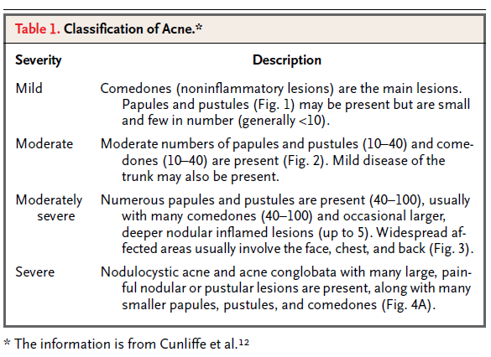
Acné Primario
Cara +/- Tronco
N Engl J Med 2005;352:1463-72

Slide 8
ANTIBIÓTICOS ANTIMICROBIANOS

Slide 9
ANTIBIOTICOS.
Son usados por su efecto antinflamatorio y antibacteriano.
Poco beneficios en acné comedogénico
Principales: eritromicina y clindamicina.
Antimicrobiano: inhibición de la síntesis proteicas de las bacterias.
Antiinflamatorio: inhibición de la quimiotaxis de polimorfo nucleares.
Clinics in Dermatology (2017) 35, 173–178/ Dermatol Clin 37 (2019) 183–193

Slide 10
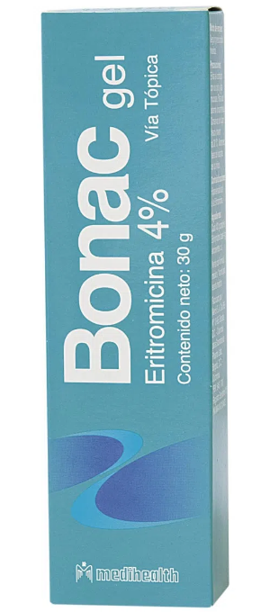
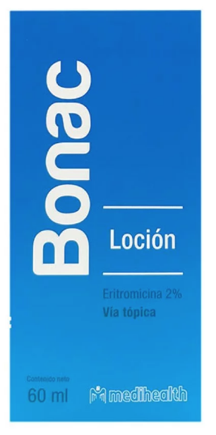
ERITROMICINA.
Presentación en 2-4%.
No hay diferencias significativas en la eficacia.
Hace décadas parecía ser el antibiótico mas efectivo con tasa de mejoría hasta 94%, sin embargo, eficacia a disminuido en estudios recientes dado resistencia bacteriana.
la resistencia bacteriana: P. acnés, ha aumentado hasta el 50% en particular a macrolidos tópicos.
Clinics in Dermatology (2017) 35, 173–178/ Dermatol Clin 37 (2019) 183–193

Slide 11
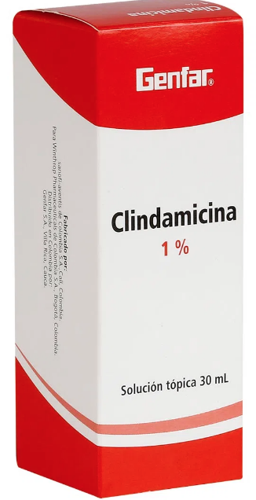
CLINDAMICINA.
Presentación 1%.
Muy efectivo, estudios han mostrado usarlo en monoterapia cada 12 horas eficacia comparable con minociclina oral 50 mg cada 12 horas.
Hay una resistencia cruzada entre eritromicina y clindamicina→ no se recomiendan uso de antibióticos en monoterapia.
Clinicsin Dermatology (2017) 35, 173–178/ Dermatol Clin 37 (2019) 183–193
Notes:
Ni lasguias americanas ni laseuropeas

Slide 12
ANTIBIOTICOS.
Más peróxido de benzoilo.
Más retinoides.
Tolerancia.
Clinics in Dermatology (2017) 35, 173–178/ Dermatol Clin 37 (2019) 183–193
Menos resistencia bacteriana.
Mas eficientes: incrementan la penetración de los antibióticos en la unidad pilo sebácea, acción anticomedogénica y comedolítica, pero no protegen frente a la resistencia bacteriana.
Muy bien tolerados en su mayoría.

Slide 13
ANTIMICROBIANO: PEROXIDO DE BENZOILO.
Agente lipofílico lo que permite penetración al estrato corneo y ducto pilo sebáceo.
Se degrada en acido benzoico y peróxido de hidrogeno → generando radicales libres de oxigeno que matan las bacterias y las levaduras.
Adicionalmente lesiona los neutrófilos impidiendo que estos liberen especies reactivas de oxigeno, disminuyendo la activación de señales inflamatorias.
Disminuye la población de P.acnes incluyendo las cepas resistentes y limita la el desarrollo de nuevas cepas.
Clinics in Dermatology (2017) 35, 173–178/ Dermatol Clin 37 (2019) 183–193
Notes:
Cambia el medio externo de las bacterias llevando a muerte celular.

Slide 14
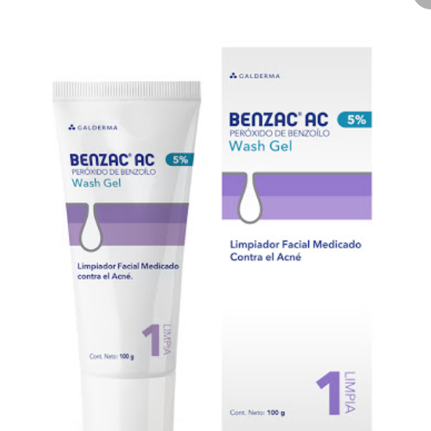
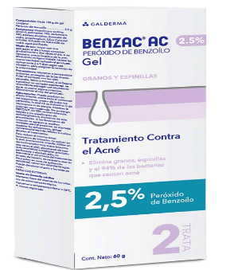
ANTIMICROBIANO: PEROXIDO DE BENZOILO.
Tiene efecto comedolitico leve, pero no impacta nada la producción de sebo.
Concentraciones de 2.5-5-10%.
Vehículos: crema, gel y espuma.
Terapia efectiva con acción similar a los antibióticos tópicos en lesiones inflamatorias.
Efectos adversos mas comunes. Enrojecimiento, descamación, sensación de quemazón que es dependiente de concentración.
OJO: blanquea, el pelo y la ropa.
Clinics in Dermatology (2017) 35, 173–178/ Dermatol Clin 37 (2019) 183–193

Slide 15
TERAPIA COMBINADA.
Clindamicina 1% mas PBO al 5%.
Clindamicina 1% mas PBO: 2.5-3.5%.
PBO 3% más clindamicina 1%.
PBO 2.5% mas adapaleno 0.1%.
Clinics in Dermatology (2017) 35, 173–178/ Dermatol Clin 37 (2019) 183–193
Reduce cadenas resistente de P.acnes.
Mejor tolerado y
efectivo en acné
moderado a severo.
Es mas efectivo que
ácido azeláico al 20%
cada 12 horas por 12
semanas.
Inicio de acción mucho mas rápido.

Slide 16
Retinoides tópicos.
Tretinoina, adapaleno, tazaroteno e isotretinoina.
Notes:
Cada Retinoide se una a un receptor diferente del acido retinoico → diferencias en tolerabilidad y eficacia.

Slide 17
Retinoides: Derivados de la vitamina A.
1
2
3
4
Clinics in Dermatology (2017) 35, 173–178/ Dermatol Clin 37 (2019) 183–193
Inhiben la hiperproliferación queratinocitica
Mejora la diferenciación queratinocitos
Aumentan el recambio folículo epitelial evitando la formación de micro comedones.
No inhibe directamente P.acnes, pero crean un medio inhóspito para la bacteria.

Slide 18
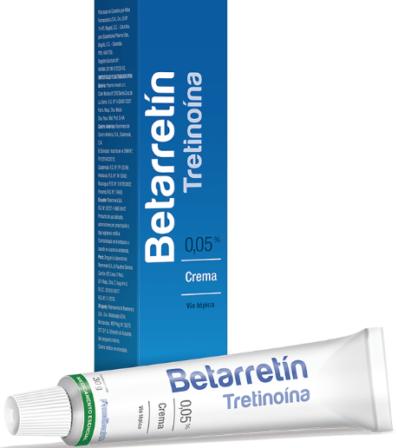
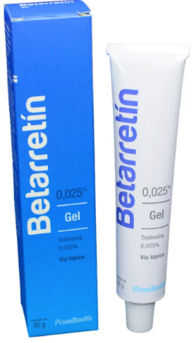
TRETINOINA
Primer retinoide usado para el acné.
Fotolábil
Efectivo en acné comedogénico e inflamatorio (leve-moderado)
Concentraciones 0.025-0.05- 0.1%, gel, crema, microesferas y loción.
Clinics in Dermatology (2017) 35, 173–178/ Dermatol Clin 37 (2019) 183–193
It’s the biggest planet of them all

Slide 19
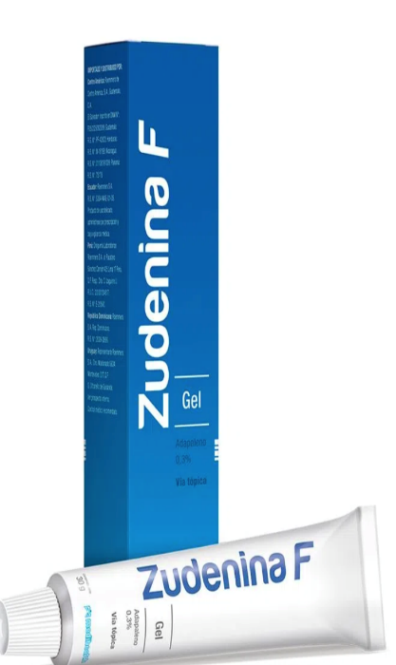
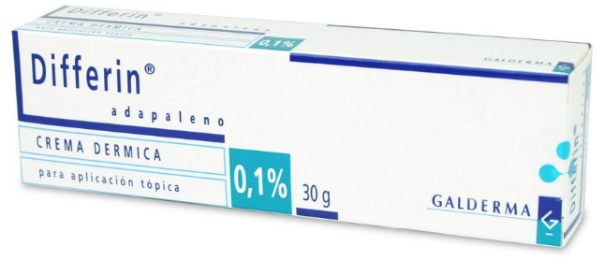
ADAPALENO
Retinoide sintético.
Concentraciones 0.1-0.3%, crema y gel.
Es menos fotolábil y mas lipofílico que la tretinoina, lo que le permite penetrar el folículo mas rápidamente.
Adapaleno 0.1% eficacia similar tretinoina 0.025% después de 12 semanas de tratamiento, sin embargo, el Adapaleno mostro inicio mas rápido de acción terapéutica y menos irritación local.
Clinics in Dermatology (2017) 35, 173–178/ Dermatol Clin 37 (2019) 183–193
Notes:
Metanalisis→ 5 ensayos controlados, mostro de Adapaleno 0.1% eficacia similar tretinoina 0.025% después de 12 semanas de tratamiento, sin embargo, el Adapaleno mostro inicio mas rápido de acción terapéutica y menos irritación local.
Gold LS, Tan J, Cruz-Santana A, et al. A North American study of adapalene-benzoyl peroxide combination gel in the treatment of acne. Cutis. 2009;84:110-116.

Slide 20
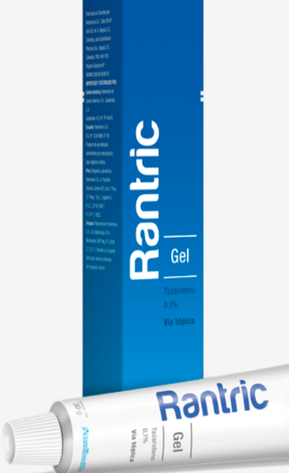
TAZAROTENO.
Concentraciones de 0.05-0.1%, crema, gel y espuma.
Gel al 0.1% es efectivo en tratar lesiones comedogénicas e inflamatorias en acné leve y moderado.
Mas efectivo que Adapaleno 0.1-0.3% pero mucho mas irritante.
Triple terapia: clindamicina 1%, PBO 5% más Tazaroteno 0.1%, potencia acción.
Superior a tretinoina de 0.025-0.05%.
Clinics in Dermatology (2017) 35, 173–178/ Dermatol Clin 37 (2019) 183–193

Slide 21
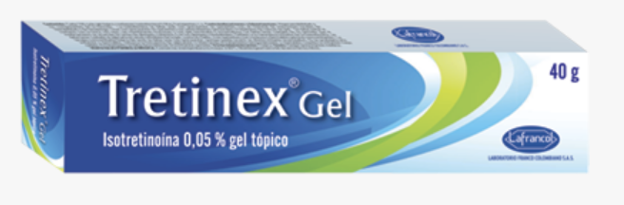
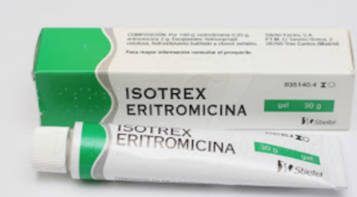
ISOTRETINOINA
Fácilmente se isomeriza a tretinoina
Eficacia similar a tretinoina 0.05% crema y menor que adapalene 0.1% gel en reducir lesiones inflamatorias y no inflamatorias.
Isotretinoina 0.05% más eritromicina 2%, eficacia superior.
Clinics in Dermatology (2017) 35, 173–178/ Dermatol Clin 37 (2019) 183–193
Notes:
Ya no se usa

Slide 22
EFECTOS ADVERSOS.
Eritema, prurito, sensación de quemazón, descamación, que tienen pico 1-2 semana de tratamiento y luego declina.
TODOS los retinoides tienen en potencial de ser irritantes, mucho mas los geles a base de alcohol y las lociones.
Se debe aconsejar a los pacientes evitar jabones fuertes o con potencial irritante, que traumaticen la epidermis.
Uso constante de protector solar.
Iniciar aplicación días alternos, si hay irritación persistente piense en disminuir concentración o cambiar a uno menos irritante y asociar humectante facial al tratamiento.
Todos los retinoides son prohibidos durante el embarazo, en especial Tazaroteno.

Slide 23
Otras terapias.
Ácido azeláico.
Dapsona.

Slide 24
ÁCIDO AZELÁICO.
1
2
3
4
Antimicrobiana Reduce la concentración de P.acnés- S.epidermidis en piel.
Antiinflamatoria.
Inhibe la generación de ROS por parte de los neutrófilos.
Comedolitica
Reduce la hiperqueratinización folicular
Reduce hiperpigmentación.
Efecto antitirosinasa
Clinics in Dermatology (2017) 35, 173–178/ Dermatol Clin 37 (2019) 183–193
Notes:
Antimicrobiana: Reduce la concentración de P.acnés- S.epidermidis, mecanismo desconocido pero se cree que genera un gradiente transmembrana de PH, que interfiere en la síntesis proteica bacteriana.
La actividad antiinflamatoria del ácido azelaico se ha informado en varios estudios clínicos, y la disminución de las lesiones inflamatorias del acné se atribuye parcialmente a los hallazgos.
que el ácido azelaico, in vitro, es un eliminador de especies reactivas de oxígeno y capaz de inhibir la generación de especies reactivas de oxígeno por los neutrófilos
Comedolitica: reduce la hiperqueratinizacion folicular, ya que interfiere con la síntesis de proteínas involucradas en la diferenciación queratinocitica final
REDUCE HIPERPIGMENTACION POR SU ACTIVIDAD ANTITIROSINASA.

Slide 25
ÁCIDO AZELÁICO.
AA 20% / PBO 5%/TRETINOINA 0.05%
AA 15%/PBO 5%/CLINDAMICINA 1%
AA 15% / ADAPALENO 0.1%
PBO 3%+ CLINDAMICINA 1%
NO EVIDENCIA DE RESISTENCIA BACTERIAMNA.
SE PUEDE USAR EN EMBARAZO.
Eficacia comparable a los 6 meses de tto de lesiones inflamatorias y comedones
Igual de efectivas en reducir lesiones inflamatorias superficiales a los 4 meses de tto.
Comparables en el manejo de mujeres con acné a las 12 semanas de tratamiento.
Mejores resultados que AA 20% A las 4 sem, lo que siguiere un inicio de acción mas lento del AA.
Clinics in Dermatology (2017) 35, 173–178/ Dermatol Clin 37 (2019) 183–193

Slide 26
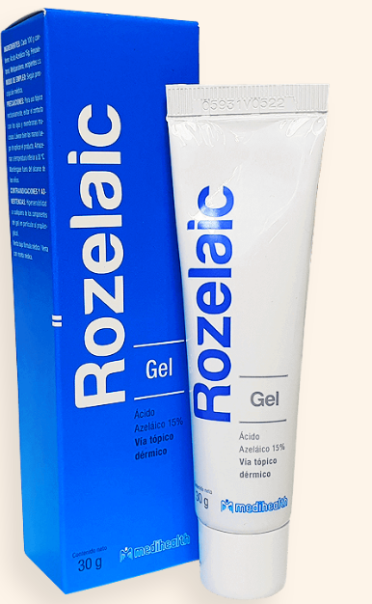
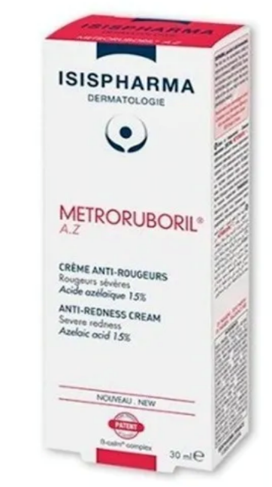
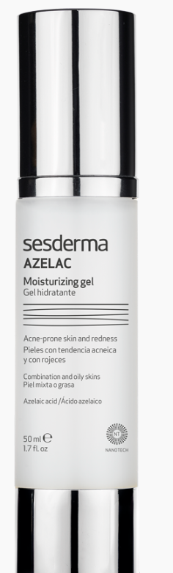
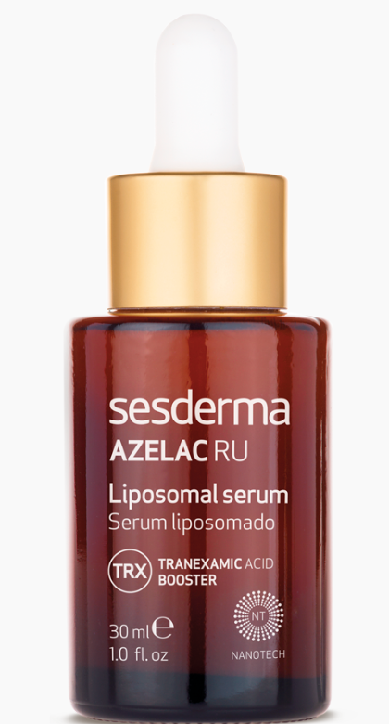
EFECTOS ADVERSOS.
Prurito, calor, disestesia.
No tóxico o foto tóxico
Inicie aplicación gradual asociado a cremas humectantes.
Absorción sistémica 3-8%
Clinics in Dermatology (2017) 35, 173–178/ Dermatol Clin 37 (2019) 183–193

Slide 27
DAPSONA
Sulfona, con propiedades antimicrobianas dado que inhibe la síntesis de ADN bacteriano y adicionalmente cuenta con propiedades antiinflamatorias.

Slide 28
DAPSONA.
5%
30%
50%
Aprobado por FDA, cada 12 horas para tto de acné.
Disminución de lesiones inflamatorias después de 1 mes de tto.
Disminución de lesiones a los 3 meses.
Clinics in Dermatology (2017) 35, 173–178/ Dermatol Clin 37 (2019) 183–193

Slide 29
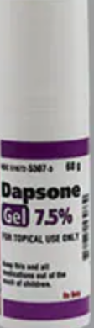
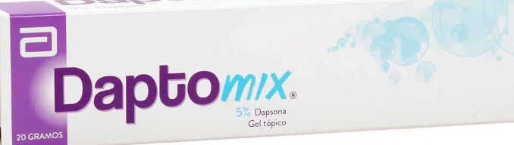
DAPSONA.
Estudios han mostrado mayores beneficios en acné de la mujer adulta.
Al 5% igual de efectiva al 7.5%
Segura para tratamientos largos.
Categoría C en el embarazo.
No se conoce efectos en resistencia bacteriana.
No se necesita G-6fosfato antes del tto.
Clinics in Dermatology (2017) 35, 173–178/ Dermatol Clin 37 (2019) 183–193

Slide 30
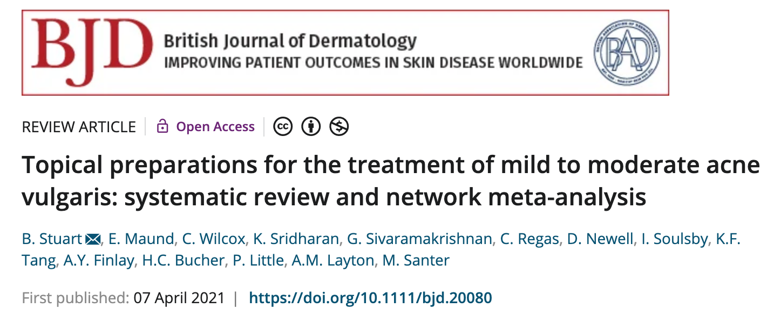
—SOMEONE FAMOUS
“This is a quote, words full of wisdom that someone important said and can make the reader get inspired.”

Slide 31
OBJETIVO.
Identificar los tratamientos tópicos más eficaces y mejor tolerados para el acné mediante el metanálisis en red.
Notes:
las directrices sugieren una serie de preparaciones tópicas diferentes como tratamiento de primera línea para el acné vulgar.
Evidencia de comparaciones directas sobre la efectividad de los medicamentos recetados con mayor frecuencia.
los tratamientos para el acné leve a moderado están incompletos o no existen.
El metanálisis en red utiliza todos los datos de los ensayos disponibles para realizar comparaciones directas e indirectas de la mayoría de
preparaciones tópicas comúnmente recetadas contra el acné vulgar leve a moderado.

Slide 32
METODOS
Se realizaron búsquedas en CENTRAL, MEDLINE, EMBASE y en el Registro de ensayos de la OMS hasta junio de 2020 en busca de ensayos aleatorios que incluyan participantes con acné leve / moderado.
Se incluyeron un total de 81 artículos, que informaron 40 ensayos con 18 089 participantes.

Slide 33
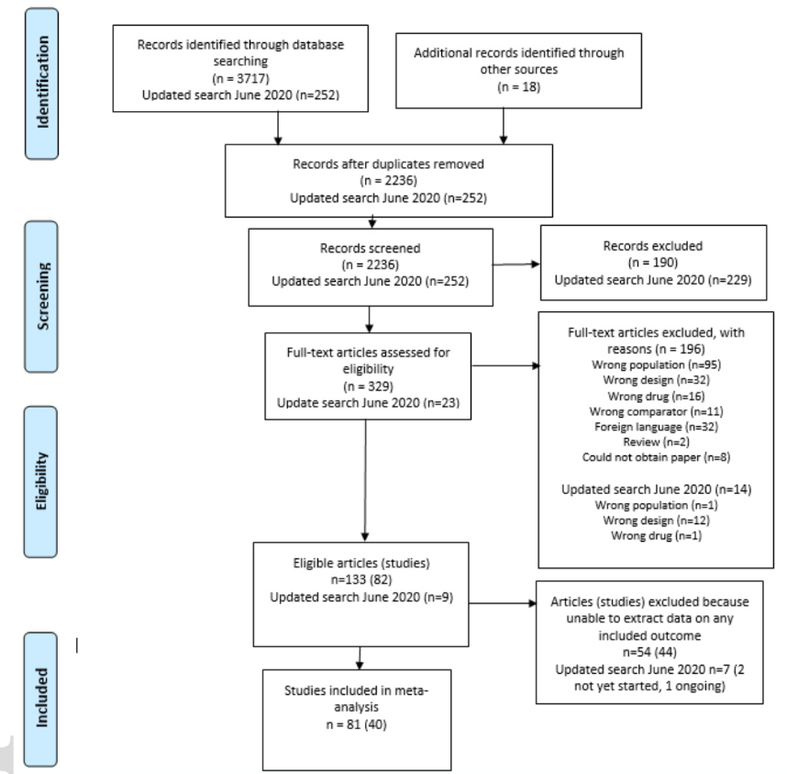

Slide 34
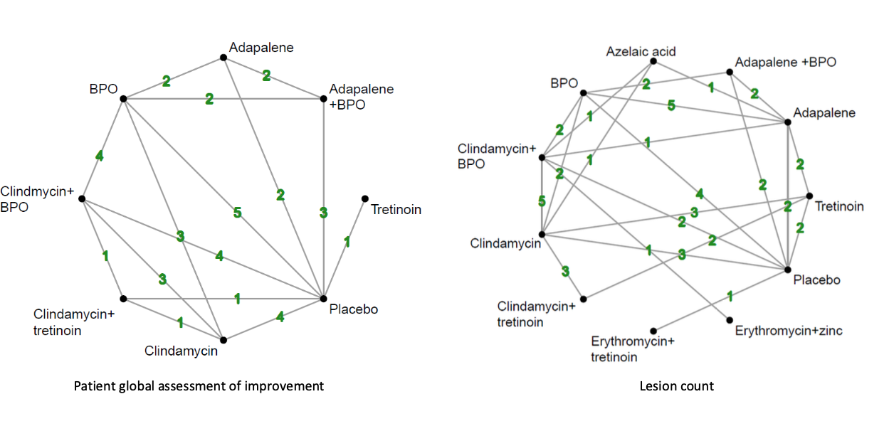

Slide 35
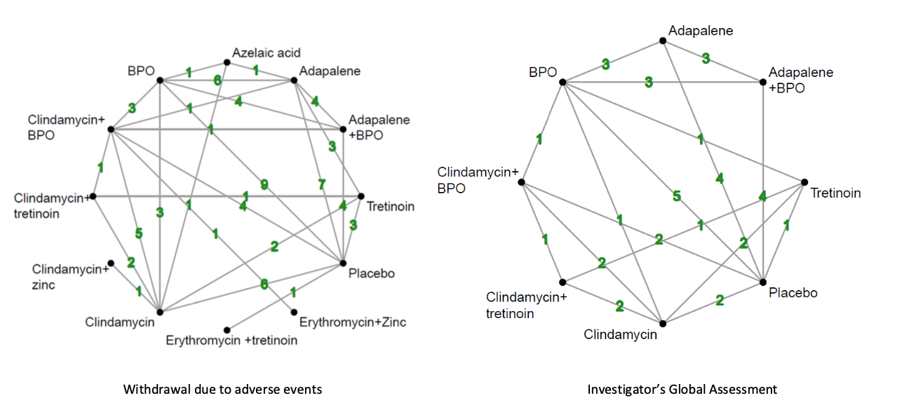

Slide 36
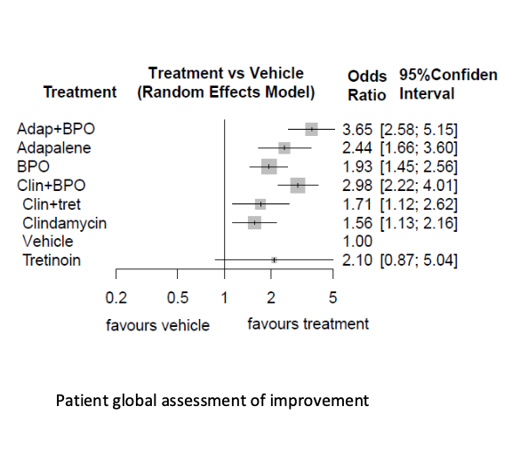
Notes:
El peróxido de benzoílo (BPO) fue eficaz (35% frente a 26%, odds ratio (OR) 1,93, intervalo de confianza (IC) del 95%: 1,45-2,56; confianza moderada) para mejorar el acné autoinformado. Las combinaciones de BPO con adapaleno (54% vs 35%, OR 1,88, 1,32-2,67; confianza baja) o con clindamicina (49% vs 35%; OR 1,54, 1,14-2,08; confianza baja) se clasificaron como más efectivas que BPO solo . Los participantes que se retiraron del ensayo se informaron en 35 ensayos. El número de retiros debido a eventos adversos fue bajo para todos los tratamientos. Las tasas de abstinencia fueron ligeramente más altas para BPO con adapaleno (2,5%) o clindamicina (2,7%) que para BPO (1,6%) o adapaleno solo (1,0%). La confianza general en la evidencia fue baja.

Slide 37
GRACIAS.

